Slide 1
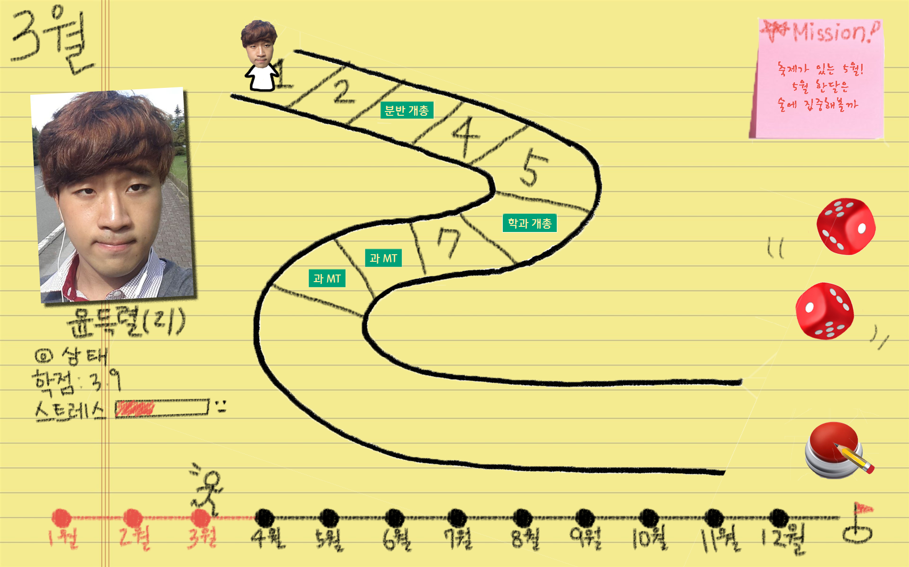

4.2 게임 화면
Click!
우측 하단의 버튼을 누르면 주사위가 굴러 간다.

Slide 2








3월
간단한 메시지
Mission
학점:
스트레스
체력
3월
4월
5월
6월
7월
8월
9월
10월
11월
12월

Slide 3
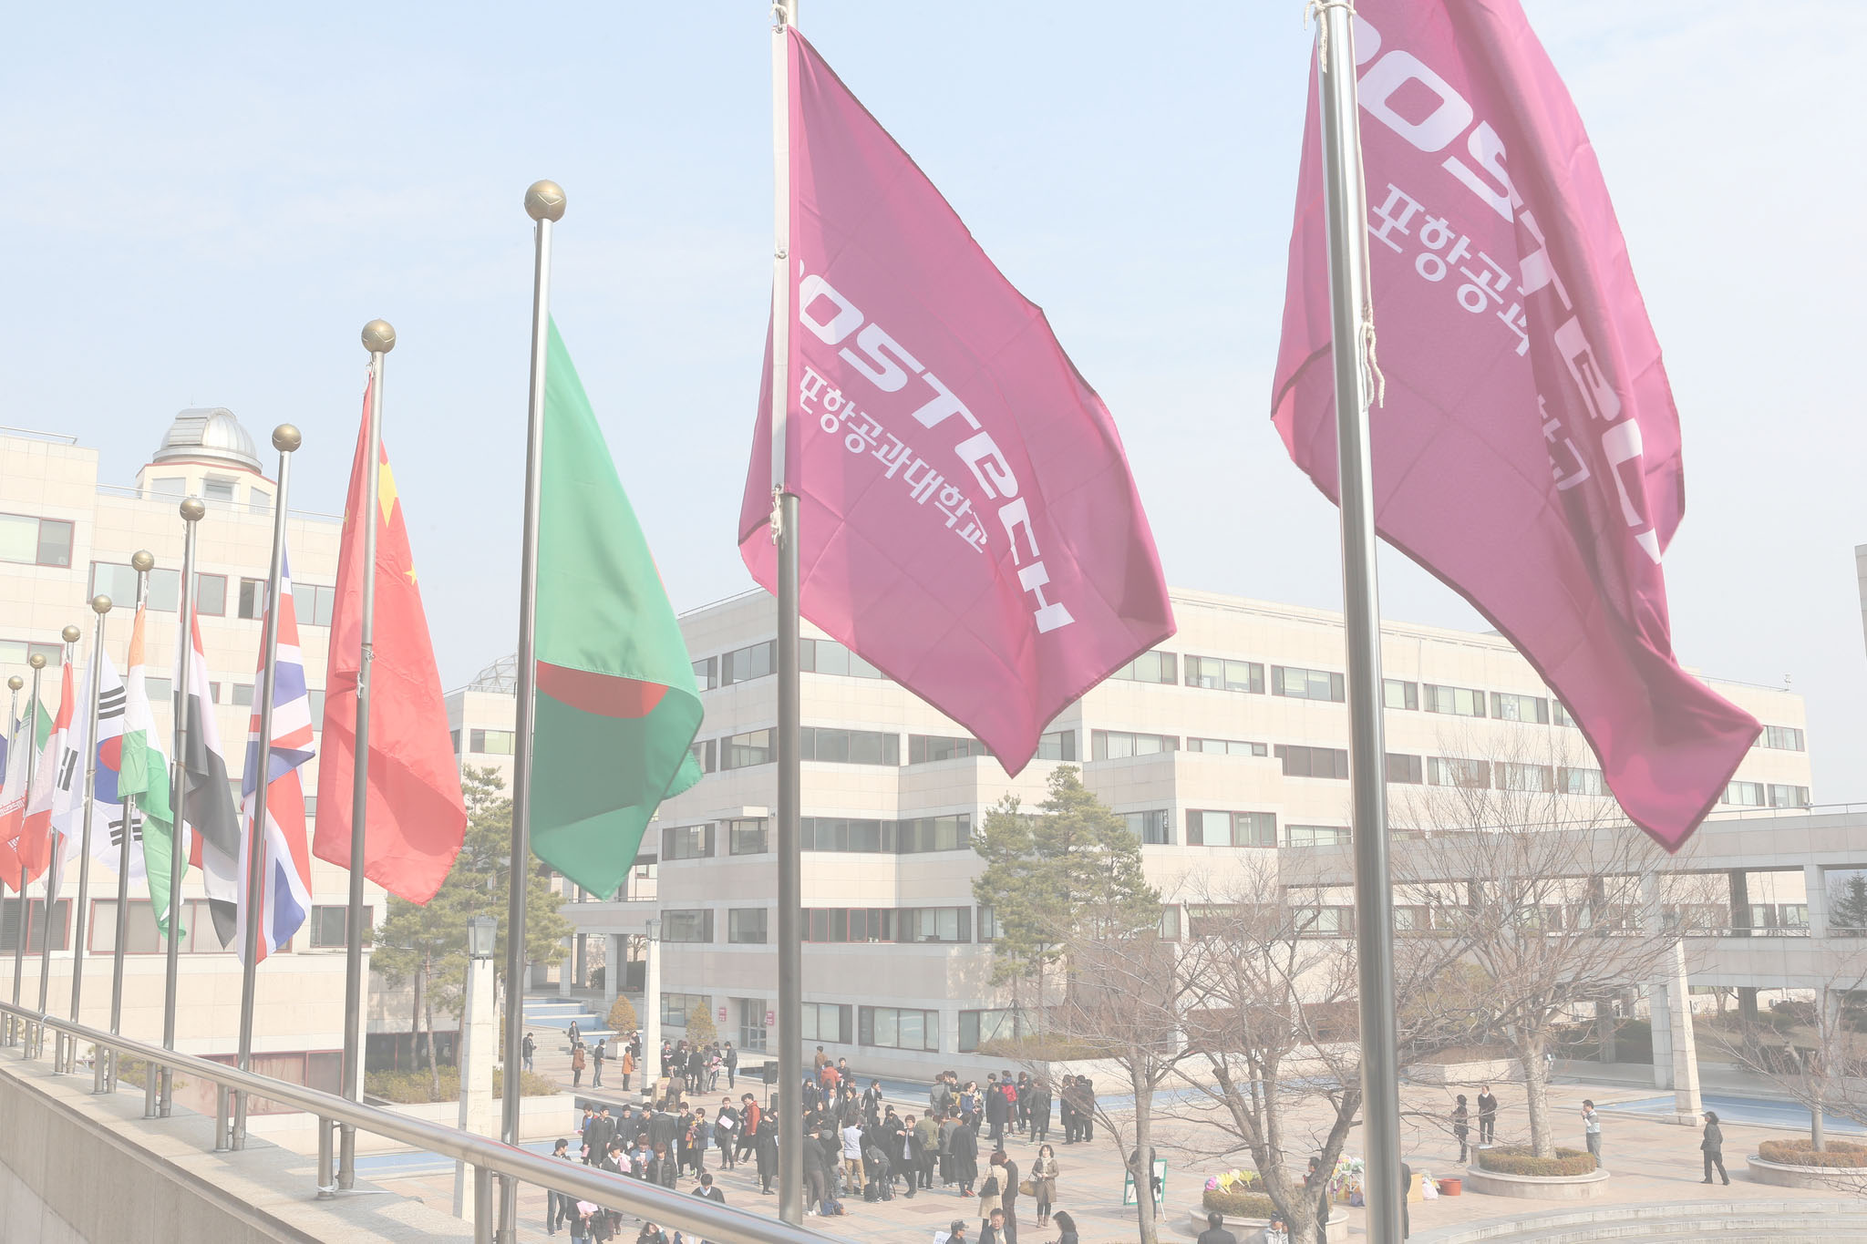

포스텍 비긴즈
게임 시작
게임 설명

Slide 4



캐릭터 선택
남자
여자

Slide 5


게임 설명
POSTECH Begins는 POSTECH의 신입생을 위한 1인용 육성 시뮬레이션 게임 입니다.
게임이 진행되는 동안 POSTECH 신입생의 1년을 경험하게 되고, 생활 기간 동안 높은 점수를 받는 것을 목표로 합니다.
게임 보드에서는 POSTECH에서의 하루가 한 칸으로 구성되어 있으며,
새내기 배움터부터 시작하여 주사위를 굴리면서 주사위 숫자만큼 칸을 이동할 수 있습니다.
칸에 도착하면 칸의 특성에 따라 특정 행동의 목록이 나타나며, 선택한 행동에 해당하는 STATUS 점수를 얻게 됩니다.
개총, 종총, MT와 같은 특수 칸은 반드시 멈춰야 하며 선택 가능한 행동 역시 달라집니다.
게임이 진행되며 쌓이는 STATUS 점수를 통해 최종 점수를 산출하며, 이 최종 점수를 통해 1년 간의 생활이 평가됩니다.
메인 화면으로

Slide 6

1년 생활 끝!
학점:
스트레스
체력
체력
체력
POSTECH Begins는 POSTECH의 신입생을 위한 1인용 육성 시뮬레이션 게임 입니다.
게임이 진행되는 동안 POSTECH 신입생의 1년을 경험하게 되고, 생활 기간 동안 높은 점수를 받는 것을 목표로 합니다.

